Slide 1
Beeldmateriaal dag 2
Notes:
Startpagina.​
​
Volgende dia: druk 1 keer op <enter>​.

Slide 2
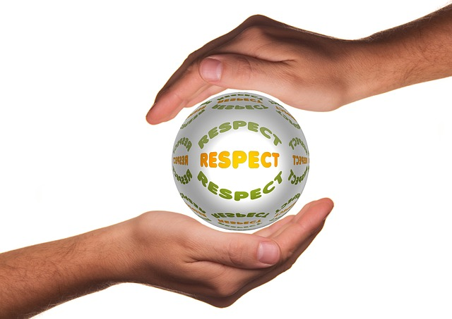
‘Je moet respect hebben voor de cultuur van een ander’
Notes:
Deze dia dient ter ondersteuning van de inleiding die op pagina 3 van uw lesbrief te vinden is. Laat de stelling zien en nodig de leerlingen uit erop te reageren. Zorg ervoor dat de leerlingen respectvol blijven en hun mening goed onderbouwen.​
​
Volgende dia: druk 1 keer op <enter>.

Slide 3
Overeenkomsten
De joodse, christelijke en islamitische cultuur hebben overeenkomsten. Ze hebben allemaal:
een heilige boek
voedselwetten
leefregels
belangrijke dagen
kledingvoorschriften
invloed op de Nederlandse taal
belangrijke gebouwen
Notes:
Vertel de leerlingen dat de les van vandaag uit verschillende onderdelen bestaat. Alle onderdelen gaan over overeenkomsten van de joodse, christelijke en islamitische cultuur. Klassikaal worden de thema’s Heilige boeken, Invloed op de Nederlandse taal en Belangrijke gebouwen besproken. De andere thema’s gaan de leerlingen in groepjes behandelen. ​
Deel de leerlingen in groepjes van 4 á 5 personen in. Leg uit hoe er gewerkt gaat worden. ​
​
Volgende dia: druk 1 keer op <enter>​.

Slide 4
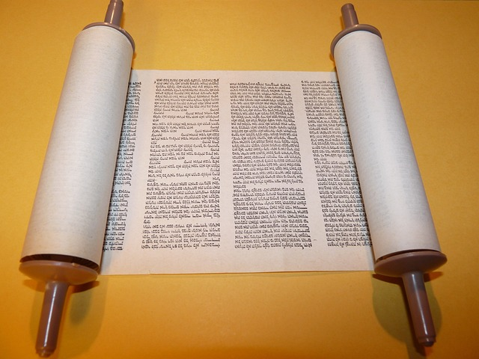
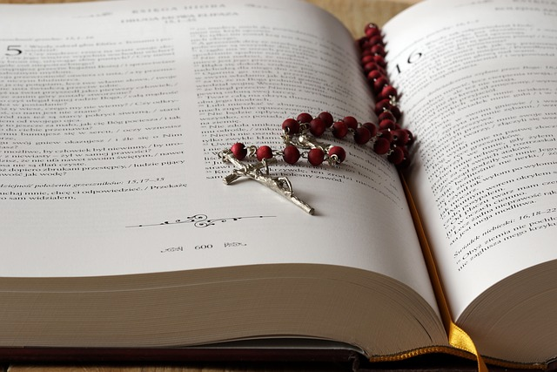
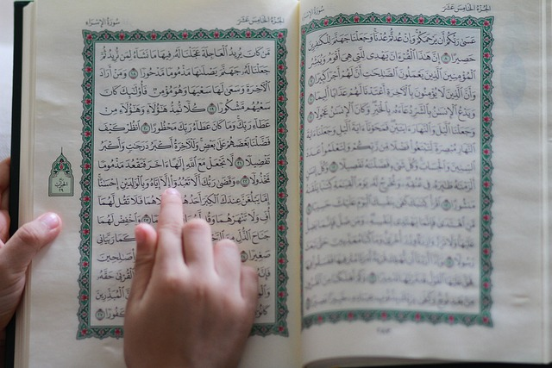
Heilige boeken
Thora
Bijbel
Koran
Notes:
Samen behandelt u het eerste thema, Heilige boeken. Deze dia dient ter ondersteuning van de informatie op pagina 4 van uw lesbrief (pagina 2 versie leerling).​
​
Volgende dia: druk 1 keer op <enter>​.

Slide 5
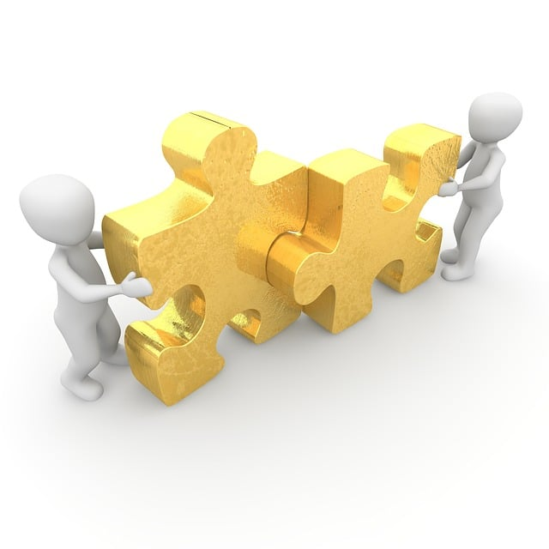
In groepjes
Voedselwetten (p. 3)
Leefregels (p. 5)
Belangrijke dagen (p. 7)
Kledingvoorschriften (p. 9)
Notes:
De leerlingen gaan in groepjes uiteen en gaan aan de slag met hun thema. De paginanummers achter de thema’s verwijzen naar de pagina’s van de lesbrief van de leerlingen.​
De leerlingen gaan de informatie uit de lesbrief gezamenlijk lezen en de opdrachten maken. Ook houden ze bij wat ze gelezen en gedaan hebben, zodat ze daar later over kunnen vertellen.​
​
Volgende dia: druk 1 keer op <enter>​.

Slide 6
Presentaties
Wat hebben jullie in het groepje geleerd?
Notes:
De groepjes vertellen klassikaal aan elkaar wat zij gelezen en gedaan hebben.​
​
Volgende dia: druk 1 keer op <enter>​.

Slide 7
Taal
In de Nederlandse taal gebruiken we woorden en spreekwoorden en/of gezegden die uit andere culturen komen.
Notes:
Na de presentaties behandelt u klassikaal het thema Taal. Deze dia dient ter ondersteuning van dit thema.​
​
Volgende dia: druk 1 keer op <enter>​.

Slide 8
Belangrijke gebouwen
Synagoge
Kerk
Moskee
Notes:
Klassikaal behandelt u het thema Belangrijke gebouwen. Dit is tevens een voorbereiding op dag 3 van het project. Deze dia dient ter ondersteuning van dit thema.​
​
Volgende dia: druk 1 keer op <enter>​.

Slide 9
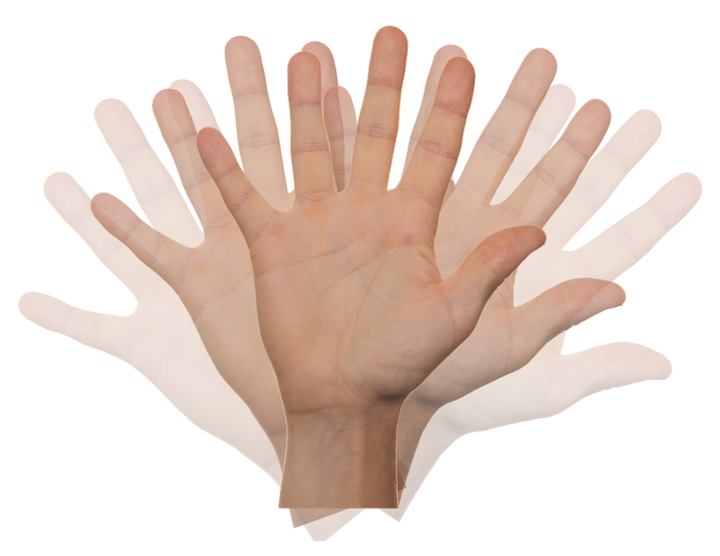
Einde dag 2
Notes:
Einddia. U kunt de leerlingen vertellen wat er de derde dag gaat gebeuren.​
​
Einde presentatie: druk 1 keer op <enter>​.

